Slide 1
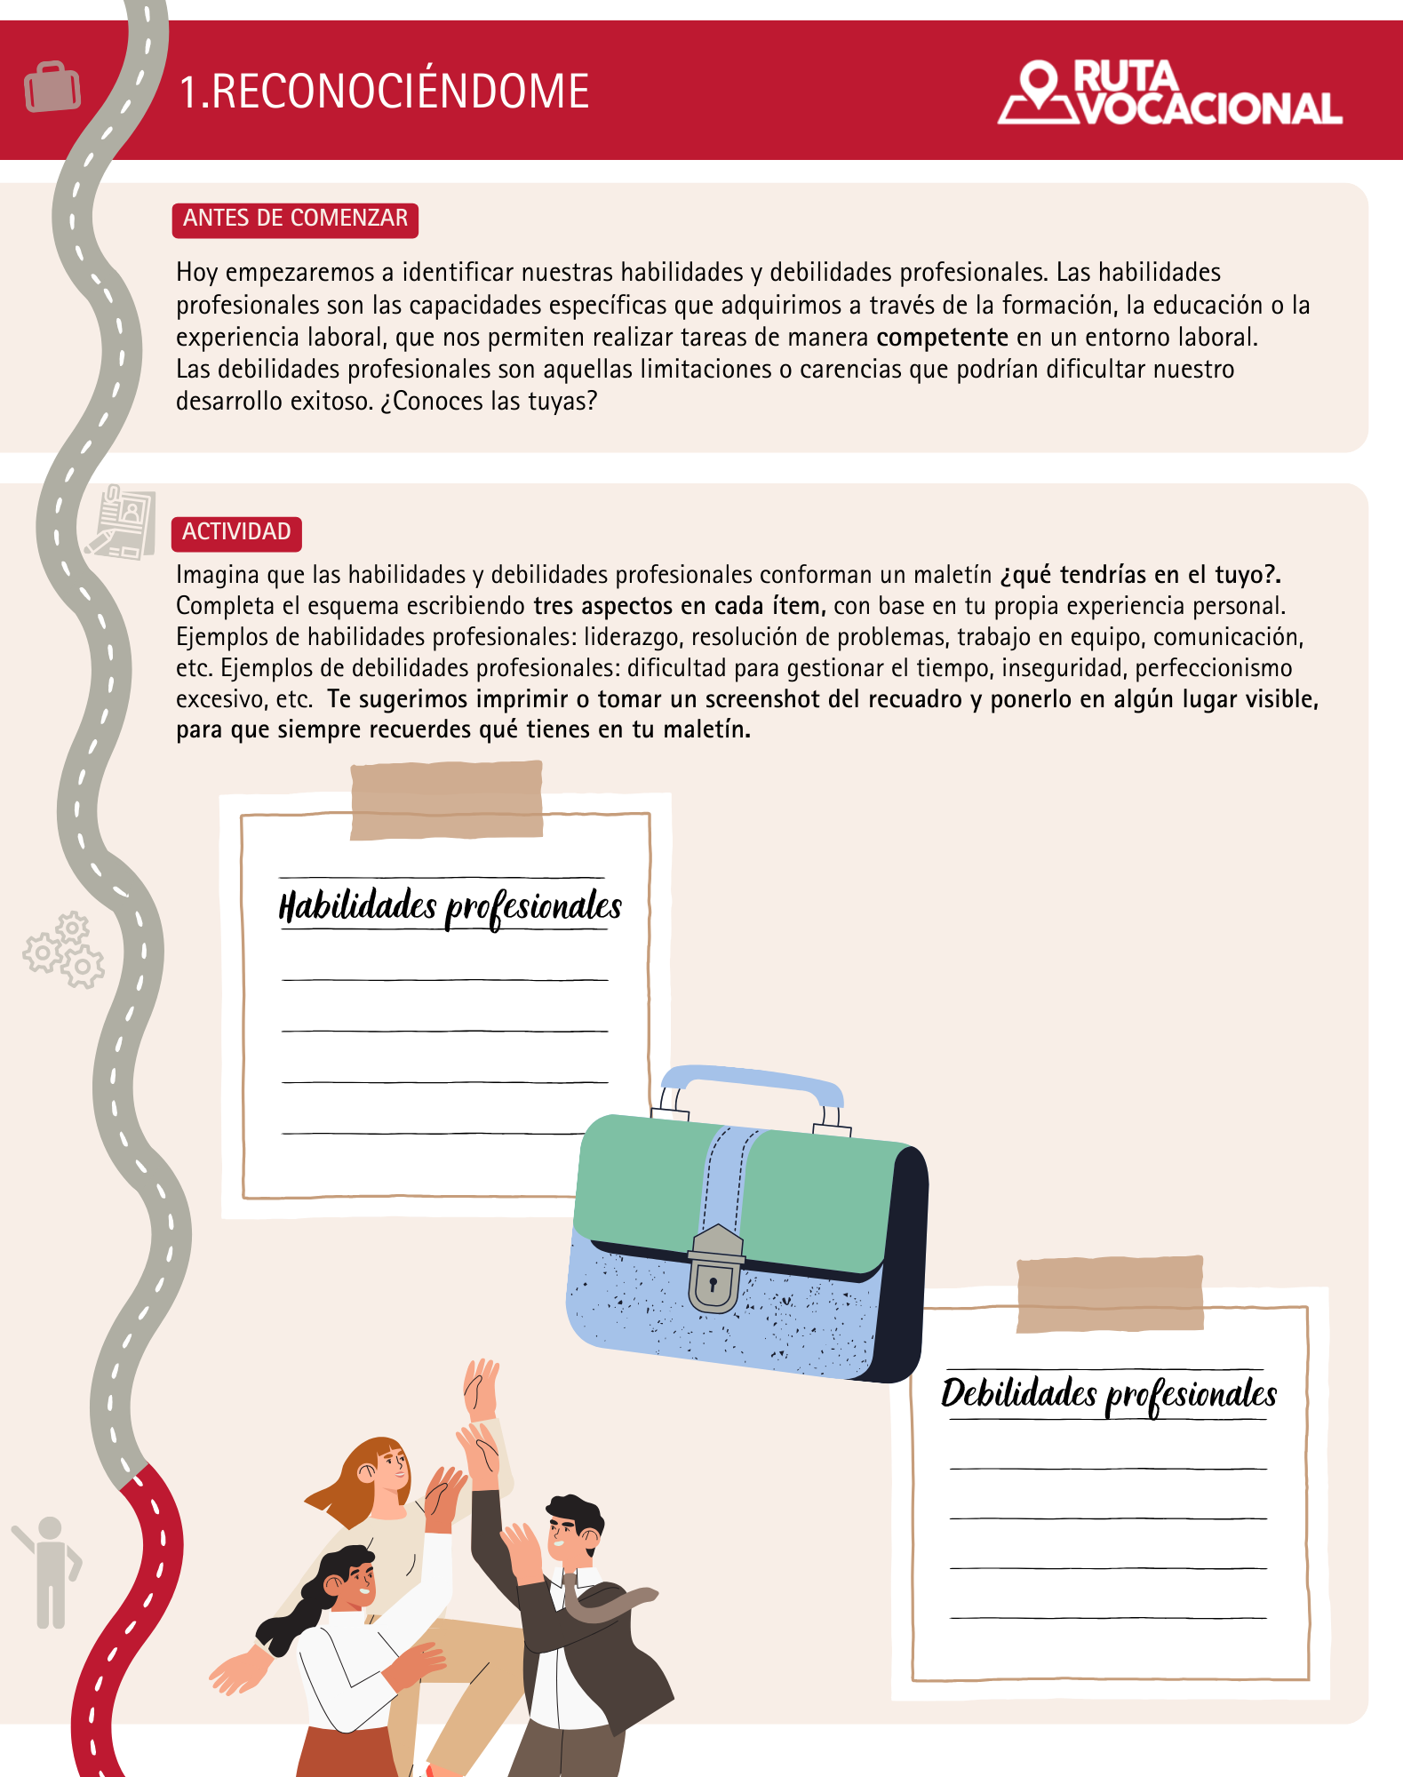
Escribe aquí
Escribe aquí

Slide 2
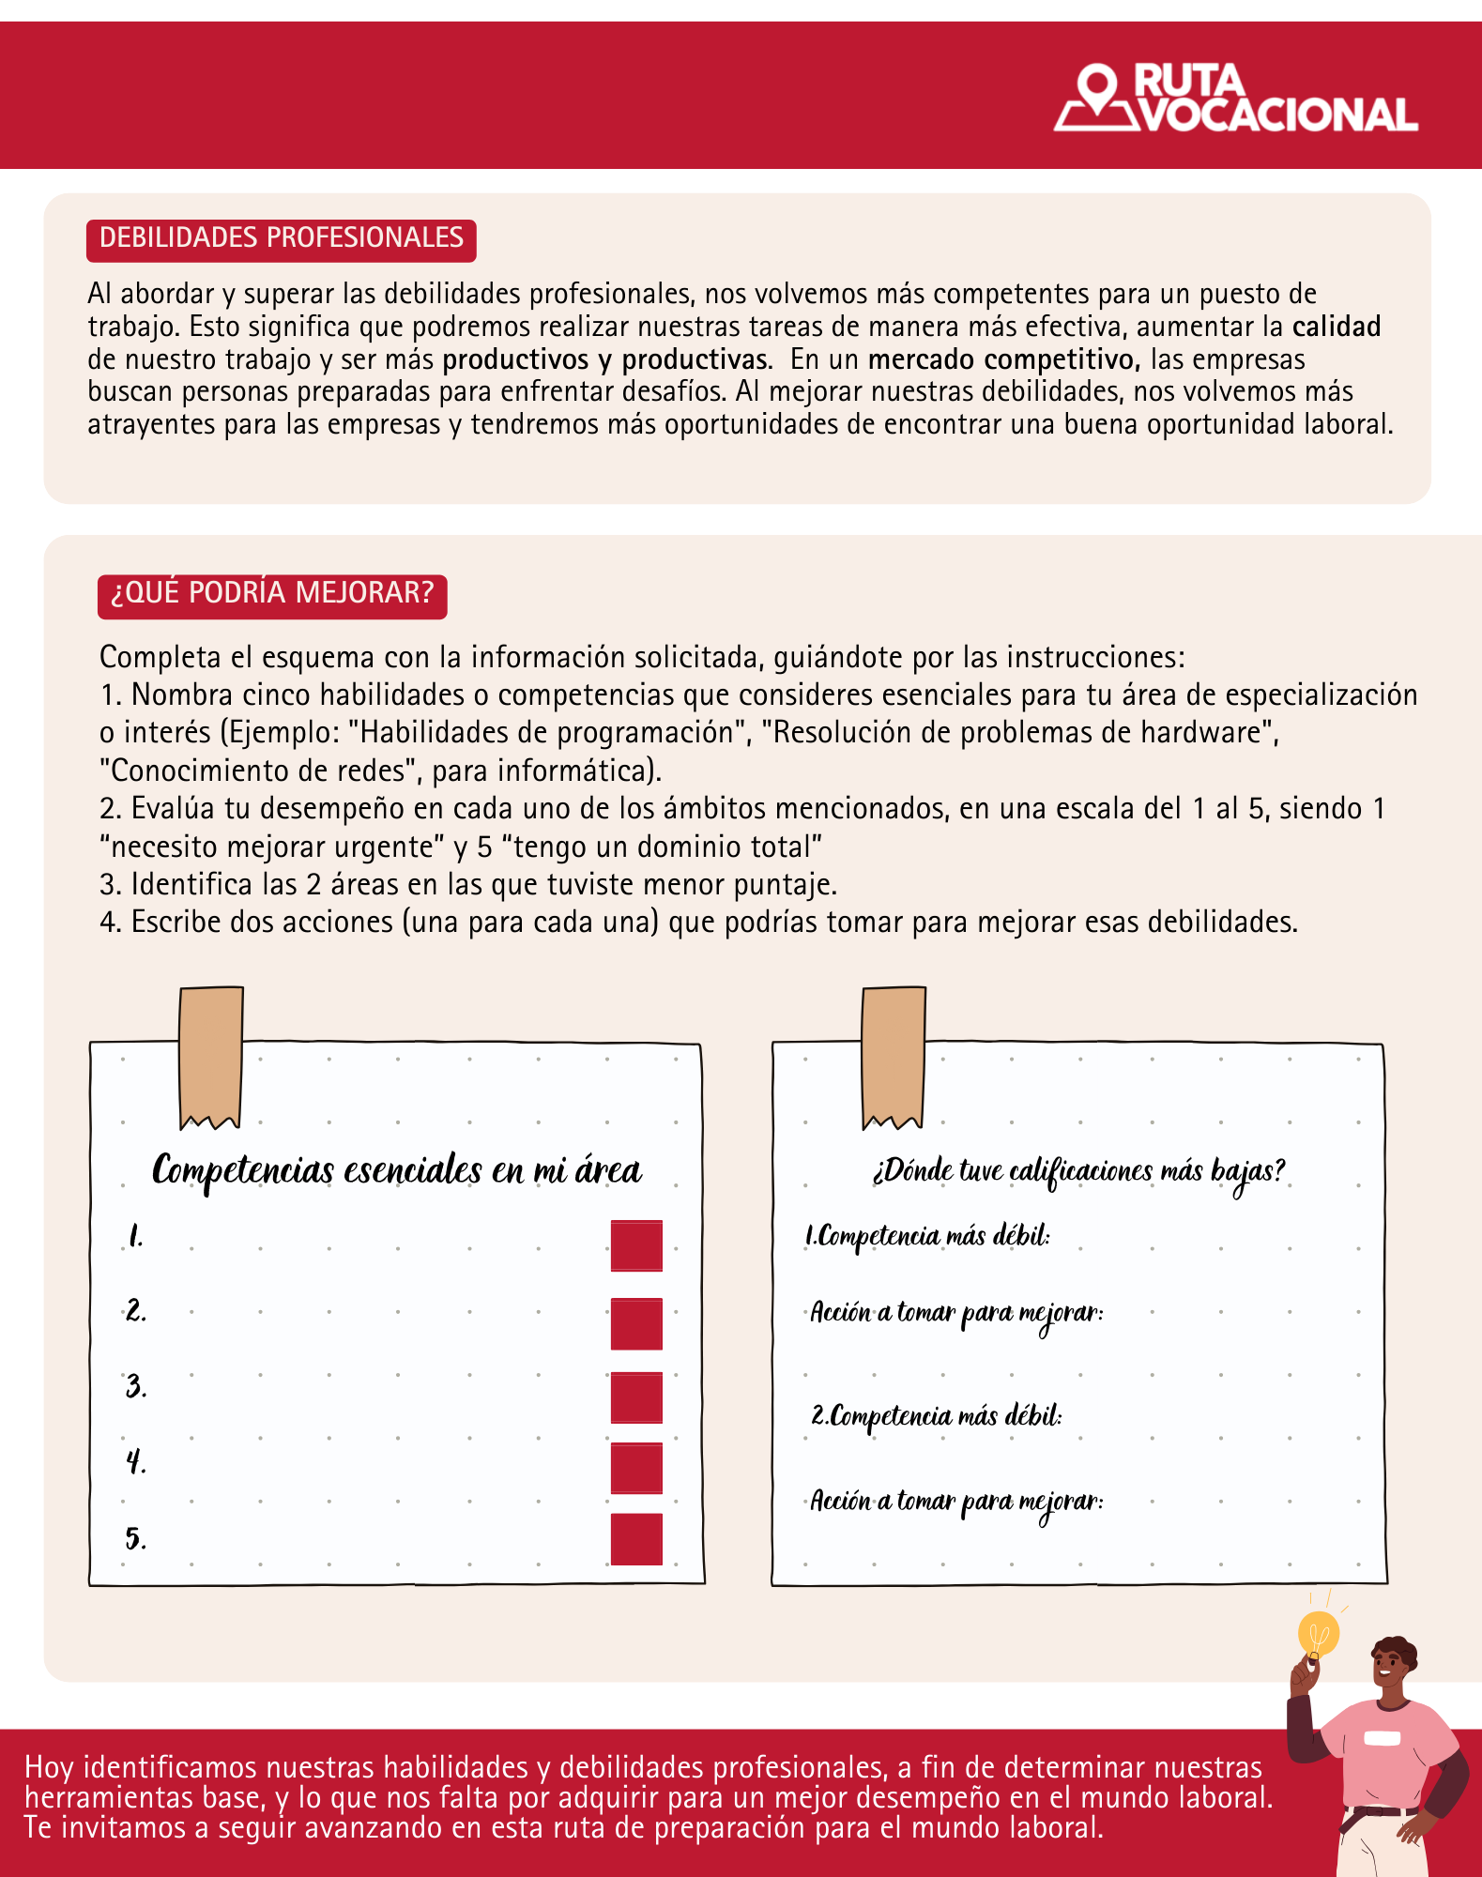
Escribe aquí
X
Escribe aquí
Escribe aquí
X
Escribe aquí
Escribe aquí
X
Escribe aquí
X
Escribe aquí
Escribe aquí
X
Escribe aquí

